Slide 1
График зависности међу величинама
30.03.2020.
7. разред

Slide 2
Мерење је један од најважнијих поступака у науци уопште. Оно у суштини представља додељивање, придруживање бројева стварима које меримо.
Тако, мерењем утврђујемо колико је нешто дугачко, тешко, брзо и тако даље.
Оно што је за науку најважније јесте уочавање законитости међу величинама које меримо.

Slide 3
Закони нам омогућавају да израчунавањем, уместо директним мерењем, предвидимо и одредимо вредности неких величина.
Зависности међу величинама најчешће се представљају у координатном систему.
Цртањем тачака чије су координате одговарајуће вредности зависних величина, добијамо добар приказ зависности коју смо уочили.

Slide 4
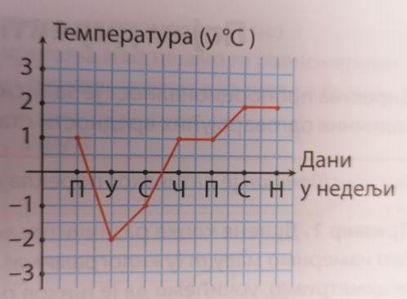
Пример:
Хидрометеоролошки завод је прогнозирао максималне
дневне температуре за једну седмицу у марту. Прогноза
је приказана графички на слици. Овако приказана
зависност температуре и времена веома је
илустративна и даје нам читав низ корисних
информација.

Slide 5
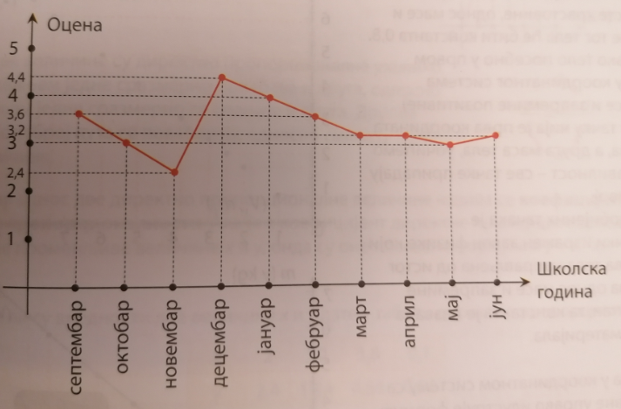
Задатак за вежбање:
Један ученик је рачунао просек оцена које је добијао
током сваког месеца на писменим и контролним
задацима и усменом одговарању из математике. На
крају школске године је графички приказао свој успех:

Slide 6
а) Када је ученик имао највишу оцену?
б) Када је највише попустио?
в) У ком периоду је ученик највише напредовао?
г) У којим периодима његов успех опада?
д) У ком периоду је ниво његовог успеха непроменљив?
ђ) Шта мислиш, коју оцену је овај ученик заслужио као закључну оцену?

Slide 7
Претходни задатак не шаљете као домаћи
задатак већ је за вежбање.
Останите здрави и чувајте се.
Срдачан поздрав,
наставница Марија Јеремић

